Slide 1
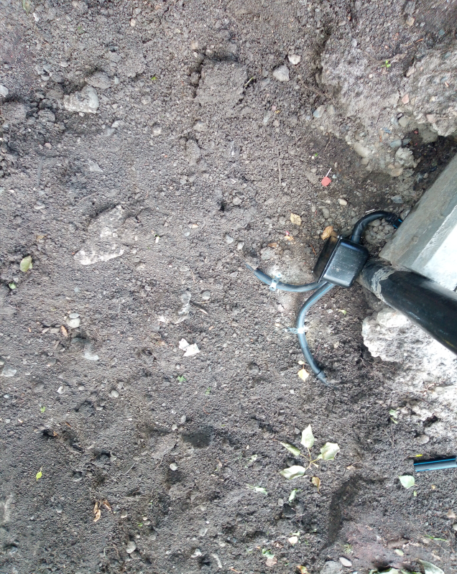
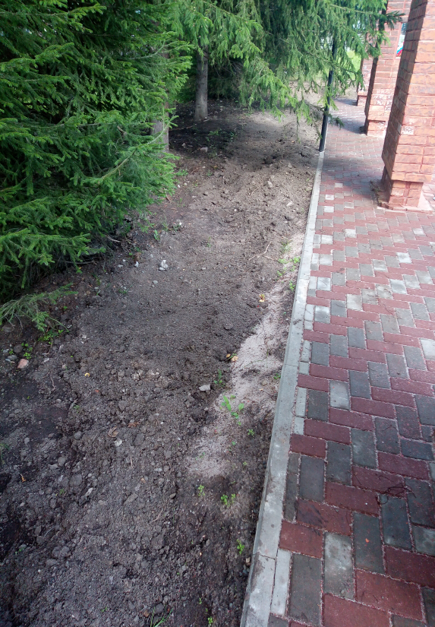
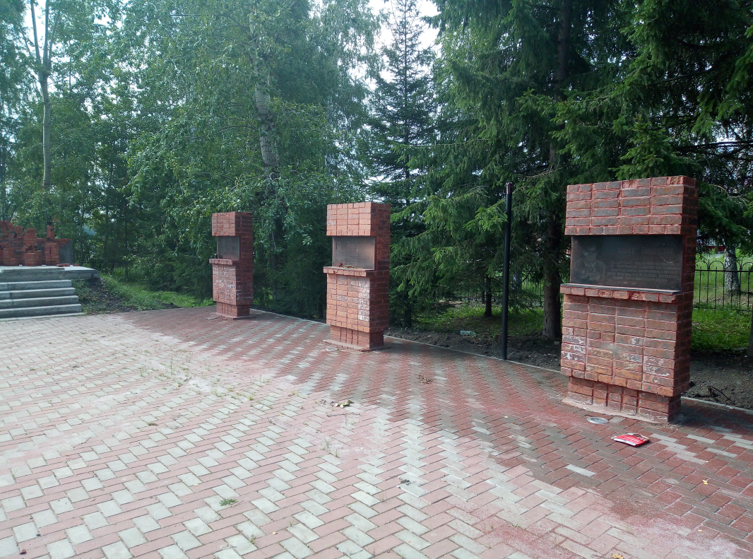
Завершены работы по замене кабеля освещения мемориала. Проведены работы по снятию краски с существующих стел.

